Slide 1

Geometry Flight
2021182043 홍륜기 2021180042 한진우
Notes:
발표 시작하겠습니다.

Slide 2
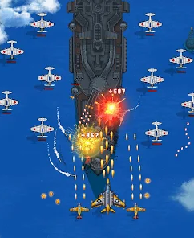
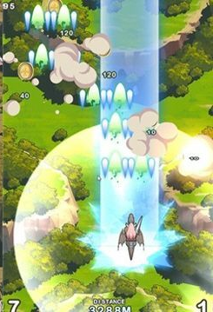
Concept
“ 3D 환경으로 재해석한 종 스크롤 슈팅 게임 “
Notes:
저희가 구상한 아이디어는 바로 ‘3D 환경으로 재해석한 종 스크롤 슈팅 게임’ 입니다.
예전 오락실에서 즐기던 1945, 모바일 과도기에 등장한 드래곤 플라이트같은 2D 종 스크롤 슈팅 장르의 게임을
3D 환경으로 구현한다면 어떤 모습일지 저희는 궁금했습니다. 때문에 이 게임을 기획하게 되었습니다.

Slide 3



Concept
아케이드, 무엇이 중요한가?
빠른 속도
가벼운 조작
강력한 플레이
Notes:
저희가 출발한 지점은 바로 기존 게임들의 핵심 가치를 찾는 일이었습니다.
흔히 말하는 오락실 게임, 즉 아케이드 게임 장르에서, 무엇이 중요할까요?
저희가 생각하는 아케이드 게임의 핵심 가치는 다음과 같습니다.
빠른 속도, 가벼운 조작, 그럼에도 눈을 떼지 못하게 만드는 강력한 플레이.
때문에 이 세 가지 핵심 가치에 중점을 두어 다음 게임을 구상했습니다.

Slide 4


Concept
적 캐릭터
플레이어 방향으로 진행
스페이스바를 눌러 총알을 발사함
배경
지속적으로 스크롤
플레이어 아바타
키보드 좌/우 방향키로 조작
Notes:
저희가 최종적으로 기획한 게임의 모습은 다음과 같습니다.
우선 기존 종 스크롤 슈팅 장르의 2D 탑 다운 시점에서 벗어나면서도,
배경 스크롤링을 통해 빠른 속도감을 유지합니다. 카메라는 고정되어 있지만, 스크롤링을 통해 플레이어는 여전히 빠른 속도를 느낄 수 있죠.
조작은 간단하고 직관적이어야 합니다. 방향키를 이용한 좌/우 이동과 총알 발사 외에 다른 기능은 필요 없다고 생각했습니다.
아케이드 장르에서 게임에 대한 집중은 긴장감에서 나오기에 저희는 이를 끊임없이 밀려오는 적들에게서 살아남는 형태의 게임 플레이로 구현하였습니다.

Slide 5
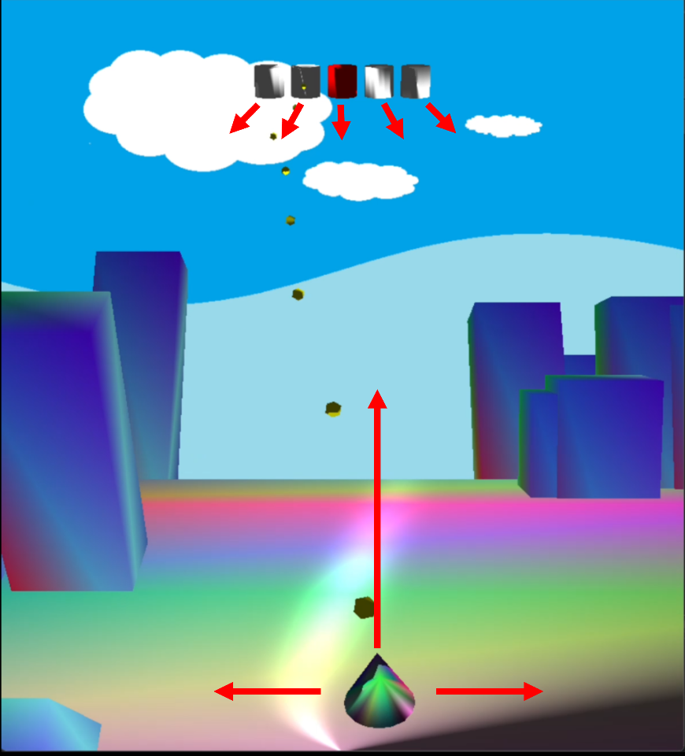
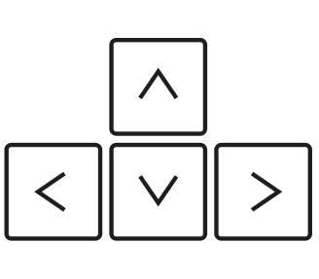

게임 소개
Notes:
이를 바탕으로 완성된 게임은 다음과 같습니다.
속도감을 살린 맵 스크롤링,
좌/우 방향키와 스페이스 키 만을 이용하는 간단한 조작,
끊임없이 밀려오는 적들과 한 번의 실수도 용납하지 않는 게임 플레이.
이를 통해 저희가 생각한 아케이드 게임 장르의 세 가지 핵심 가치,
빠른 속도, 가벼운 조작, 강력한 플레이를 구현 해봤습니다.
다음으로 실제 게임 플레이로 넘어가겠습니다.

